Slide 1



Uni-Projekt
: Manuel, Robert, Salome, Murat, Phillip

Slide 2

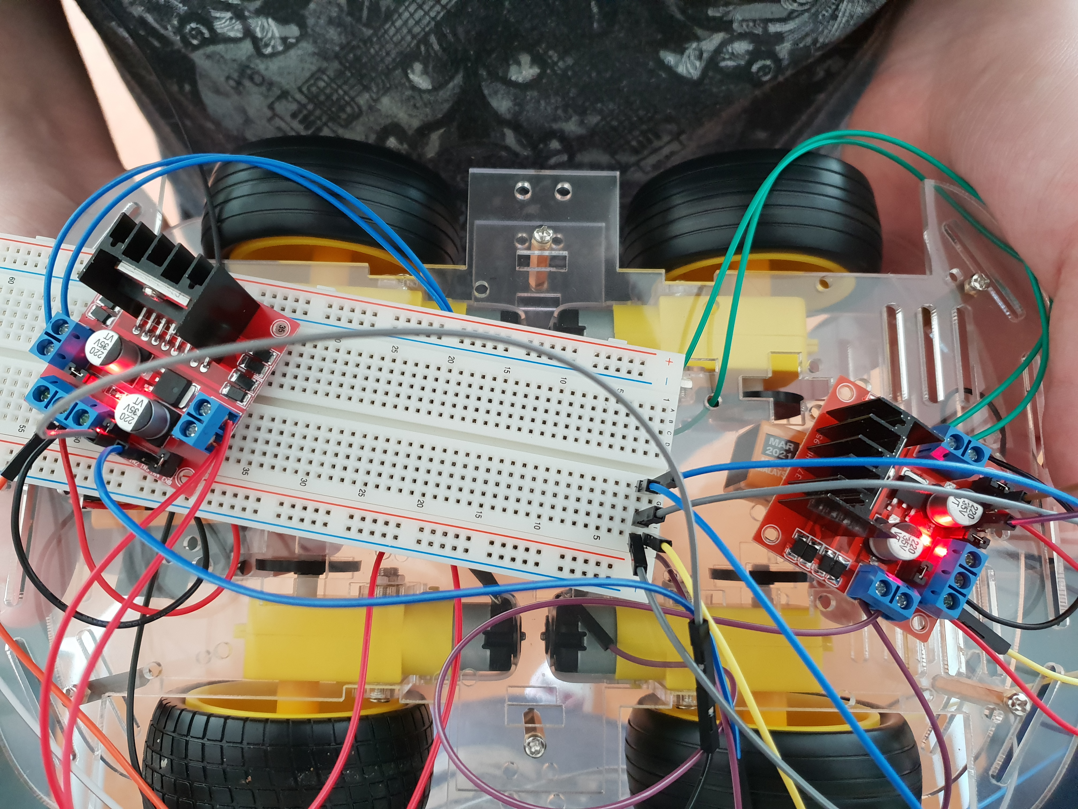
Aufgabe des Projekts
Unsere Aufgabe ist es einen Selbsteinparkendes Auto zu Bauen, mit den mitteln die wir uns aus gesucht haben.

Slide 3
Zeitplan
10.09.18 : Bauteile / Schaltung / Richtiger Zeitplan
17.09.18 :Funktion und Programm ?
18.09.18 : Testprogramme zum Pi testen
24.09.18 : Schaltungen + Gelände
01.10.18 : Programm Fertigen
08.10.18 : Fertig

Slide 4

Schüler / Lehrer
Lehrer
Frau Bönner
Herr Meißner
  Schüler Gruppe 1
i8∏ :
Robert, Manuel, Salome, Murat, Phillip
Schüler Gruppe 2
HPP :
Aaron, Henning, Audrey, Hamza, Felix

Slide 5
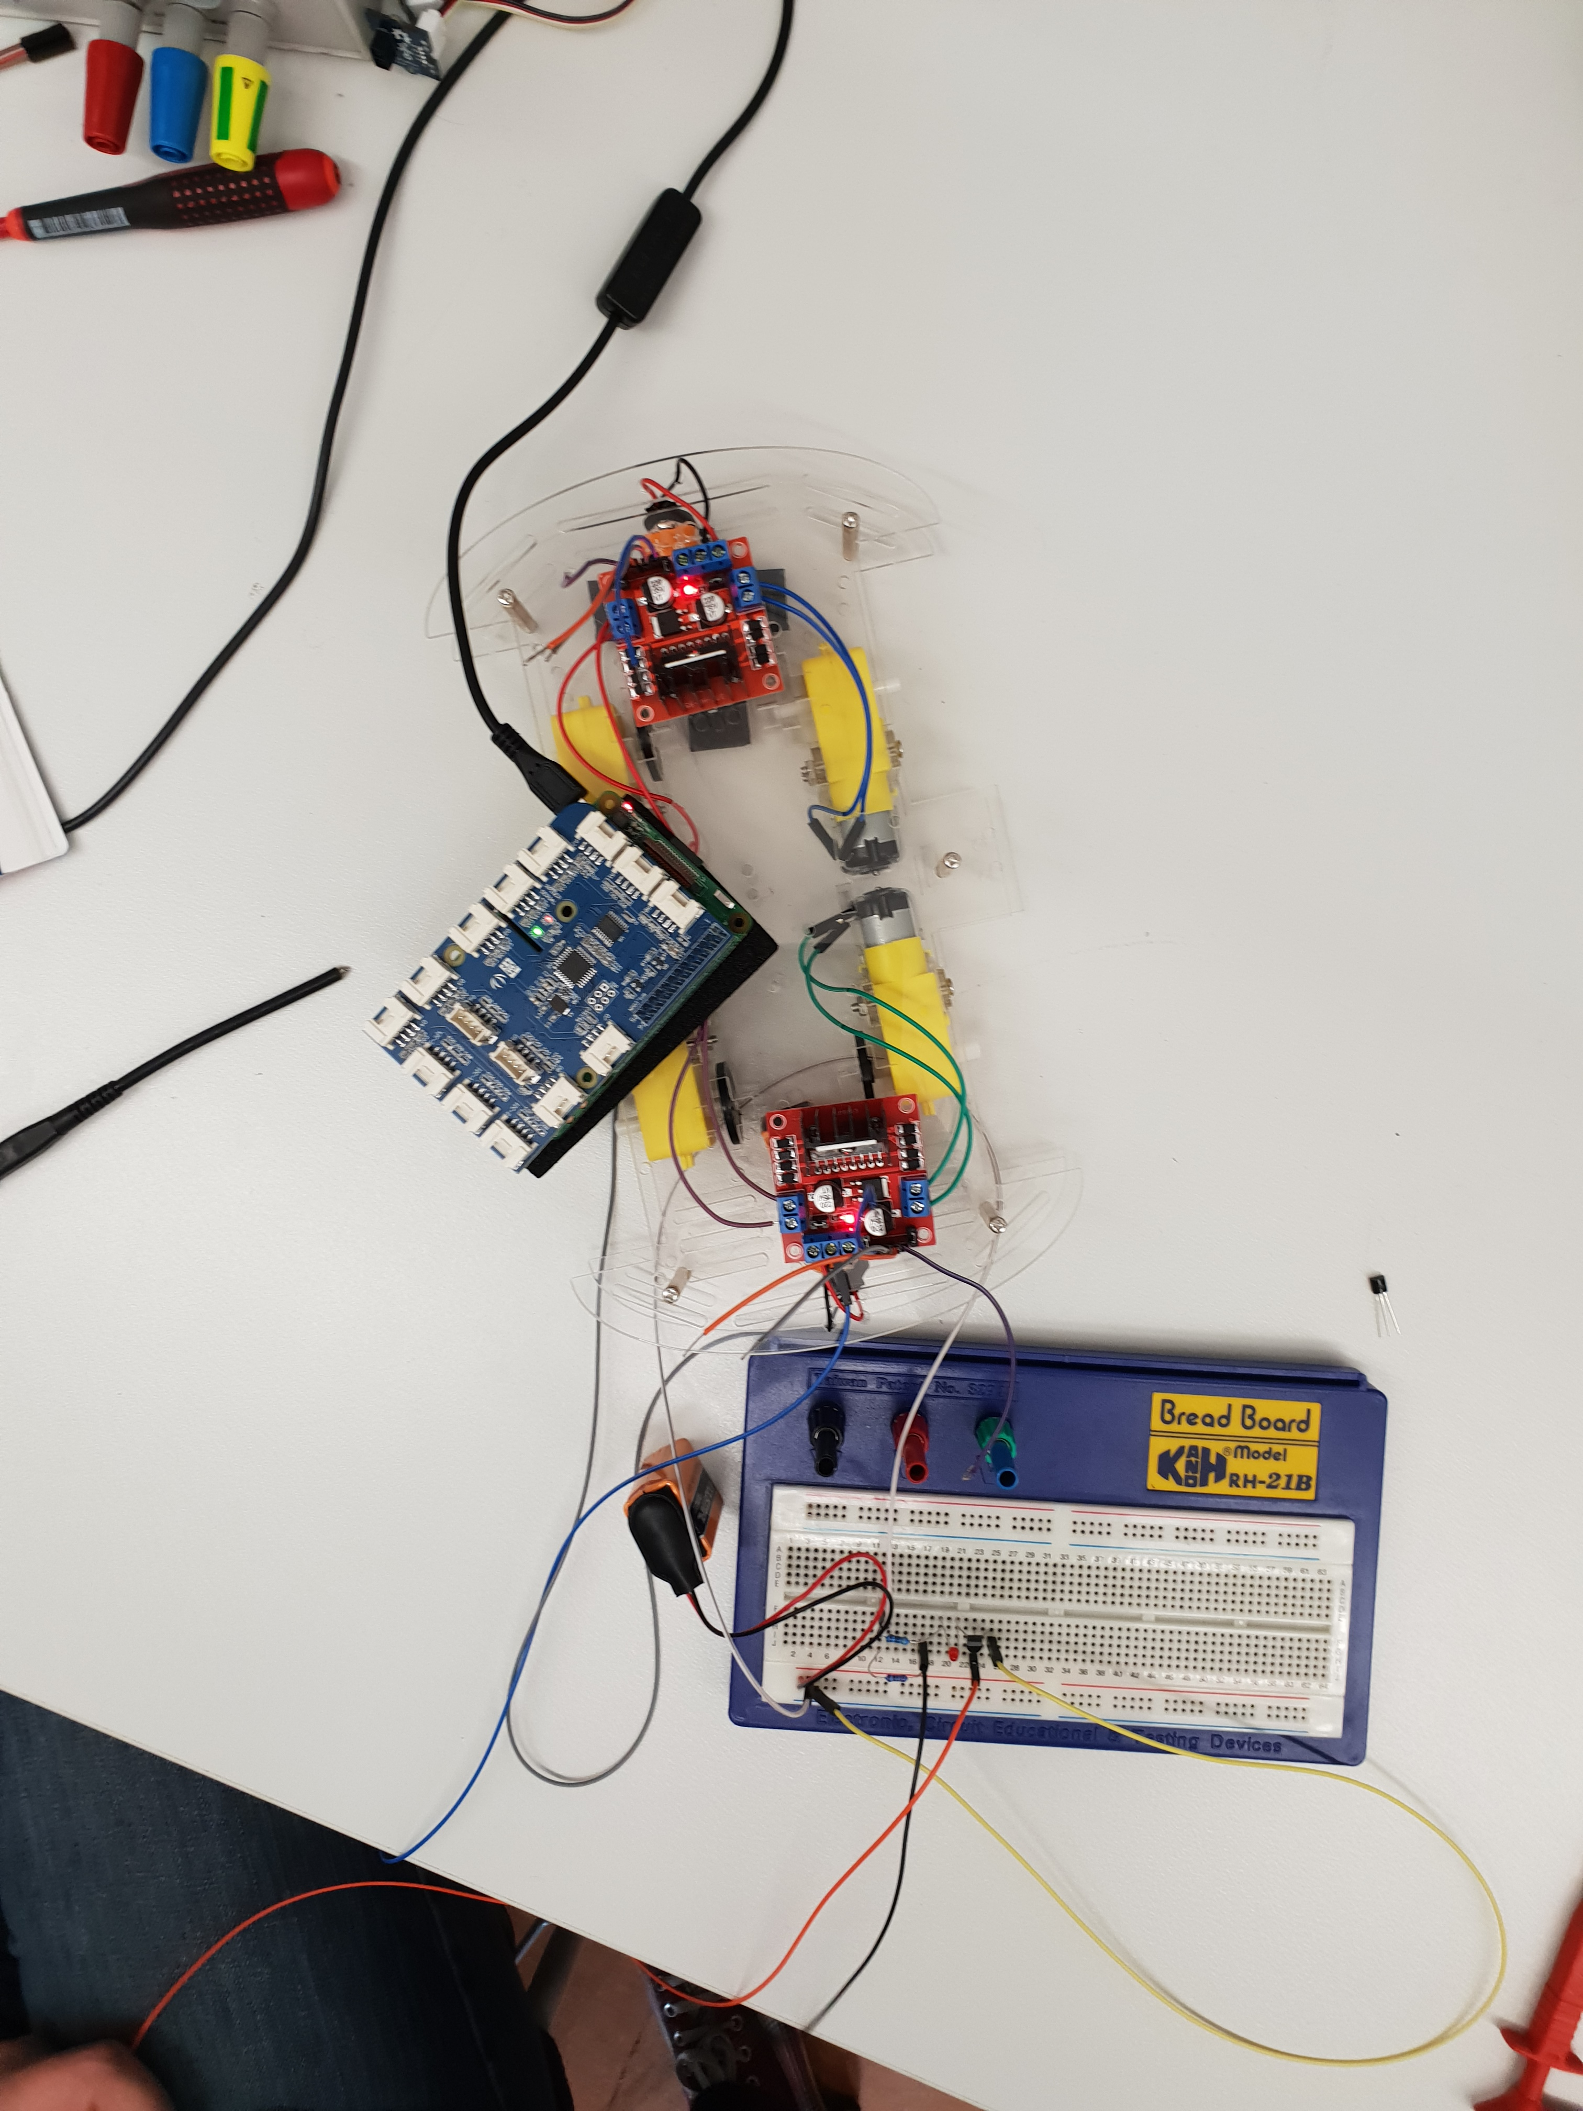
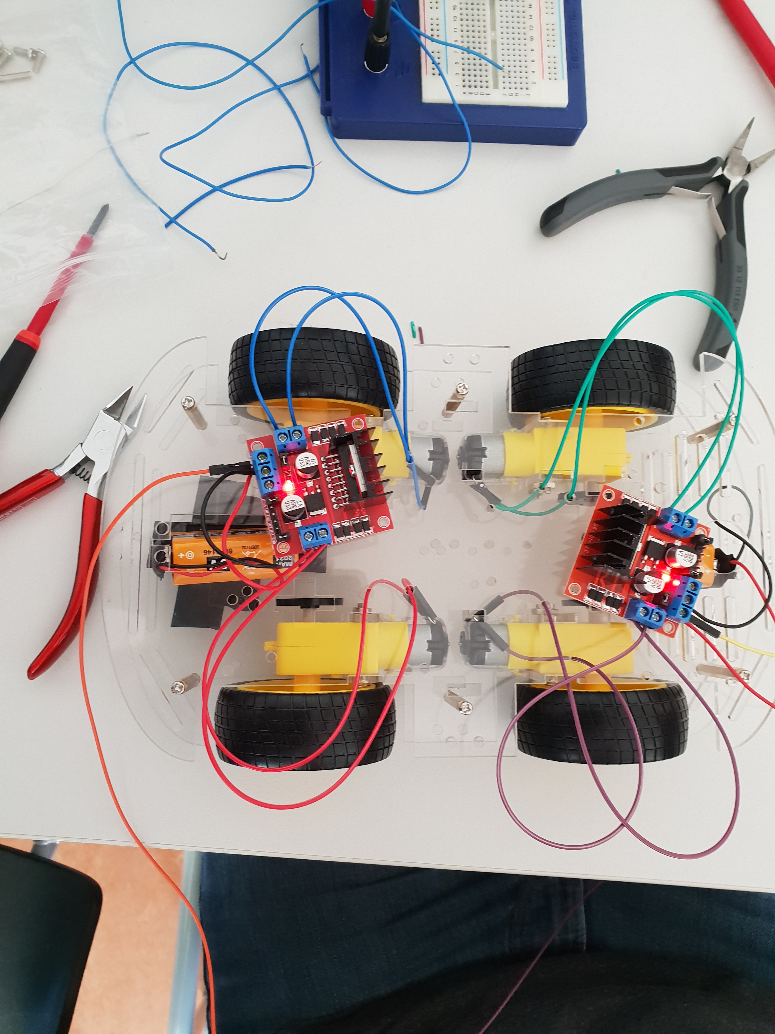
Model des Autos

Slide 6
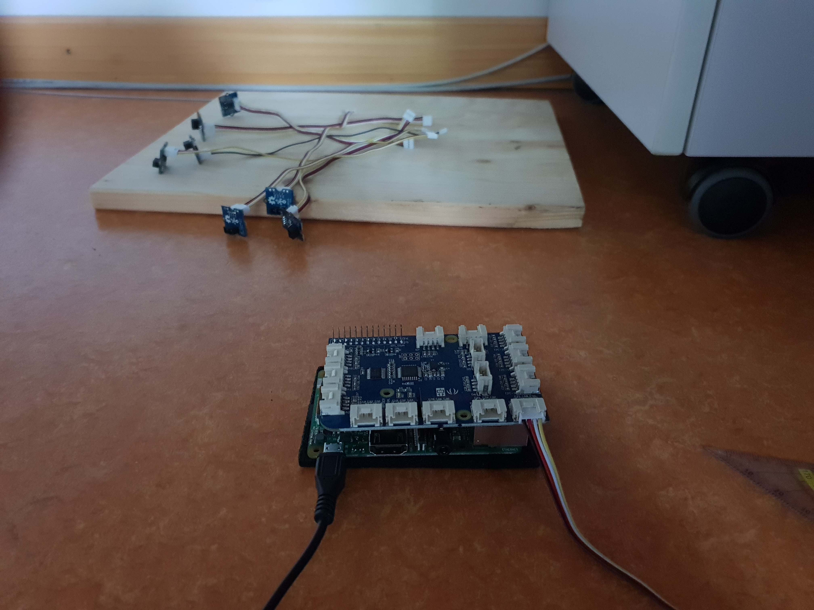
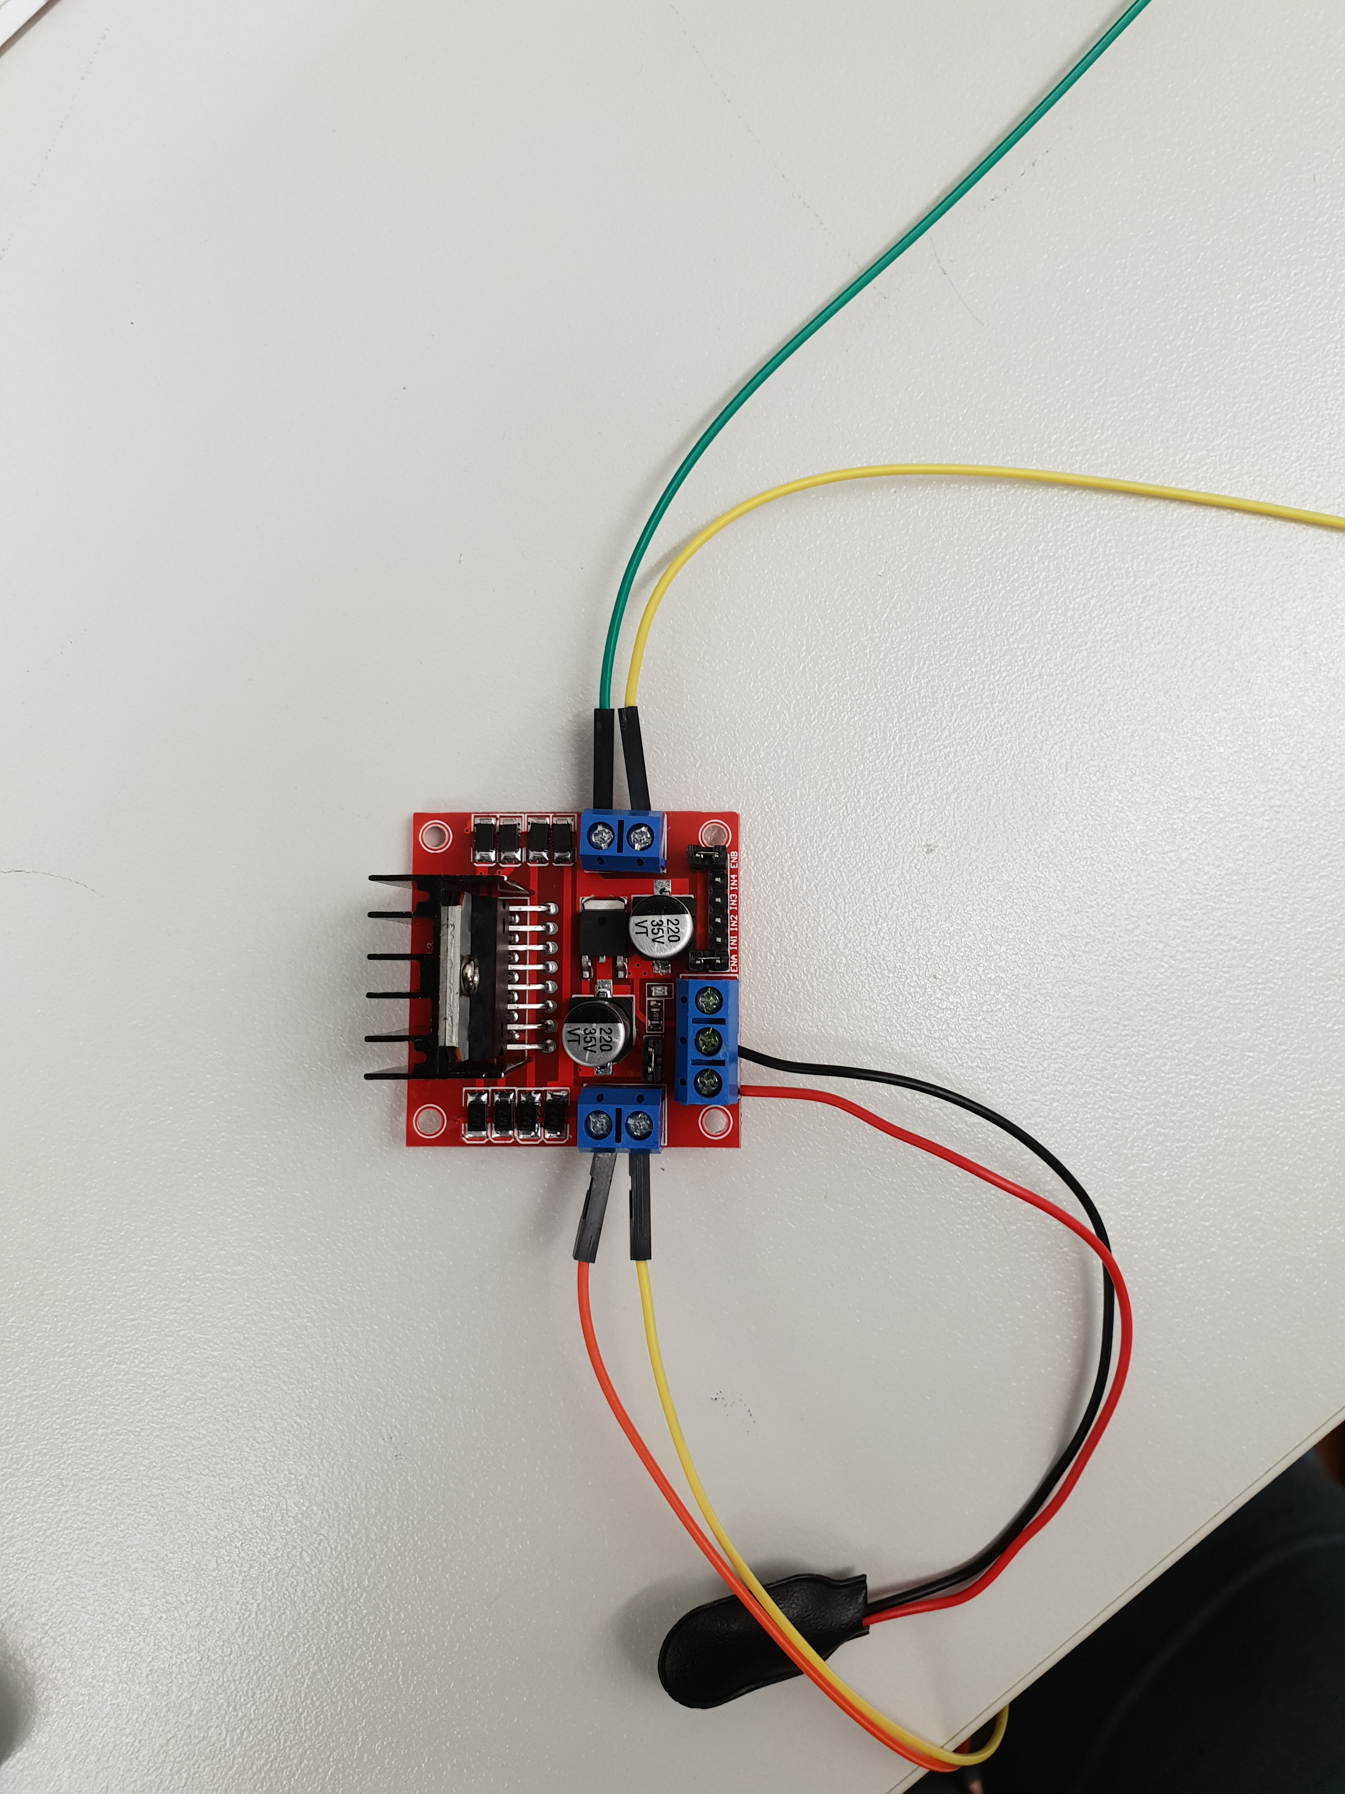
Bauteile
Rasberry Pi 3B mit GrovePi+ v3.0 und den Sensoren : IR Distance Interrupter v1.2, Seeed Light Sensor
H-Brücke (SBC-MotoDriver2)

Slide 7
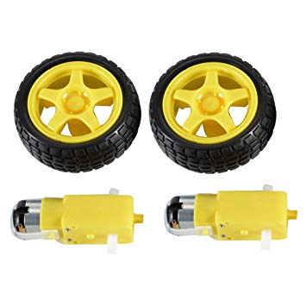
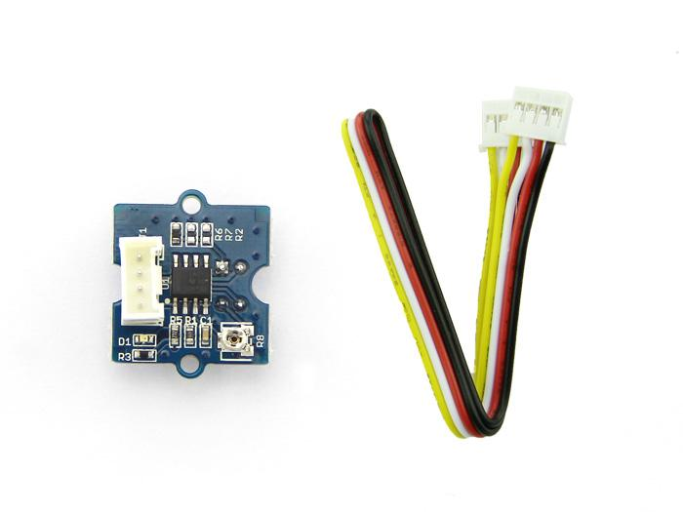
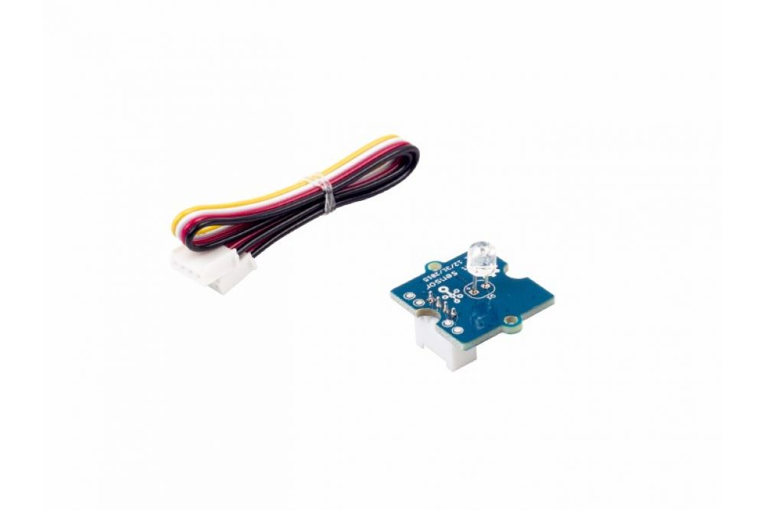
Mechanik/Sensoren
COM-Motor01 Getriebemotor mit Rad
Grove – IR Distance Interrupter v1.2
Grove – Light Sensor

Slide 8
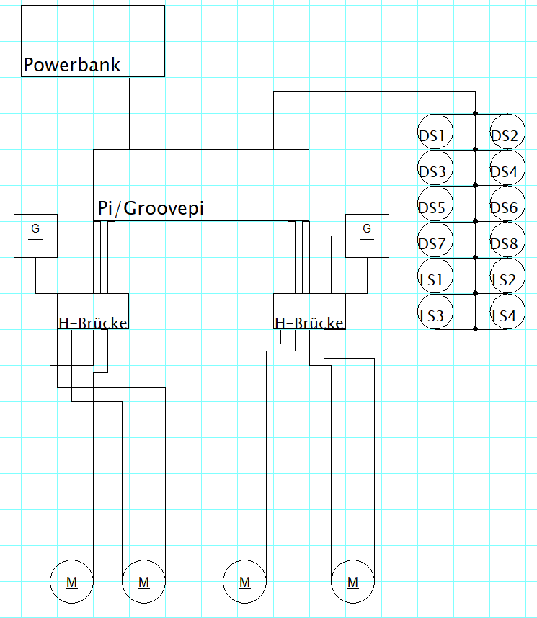
Schaltplan
Schaltung des Selbsteinparkende Auto
Powerbank
Pi + GrovePi
Acht Distanzsensoren (DS 1-8)
Vier Lichtsensoren (LS 1-4)
Zwei H-Brücken
Vier Motoren (M 1-4)
Zwei 9V Blöcke

Slide 9
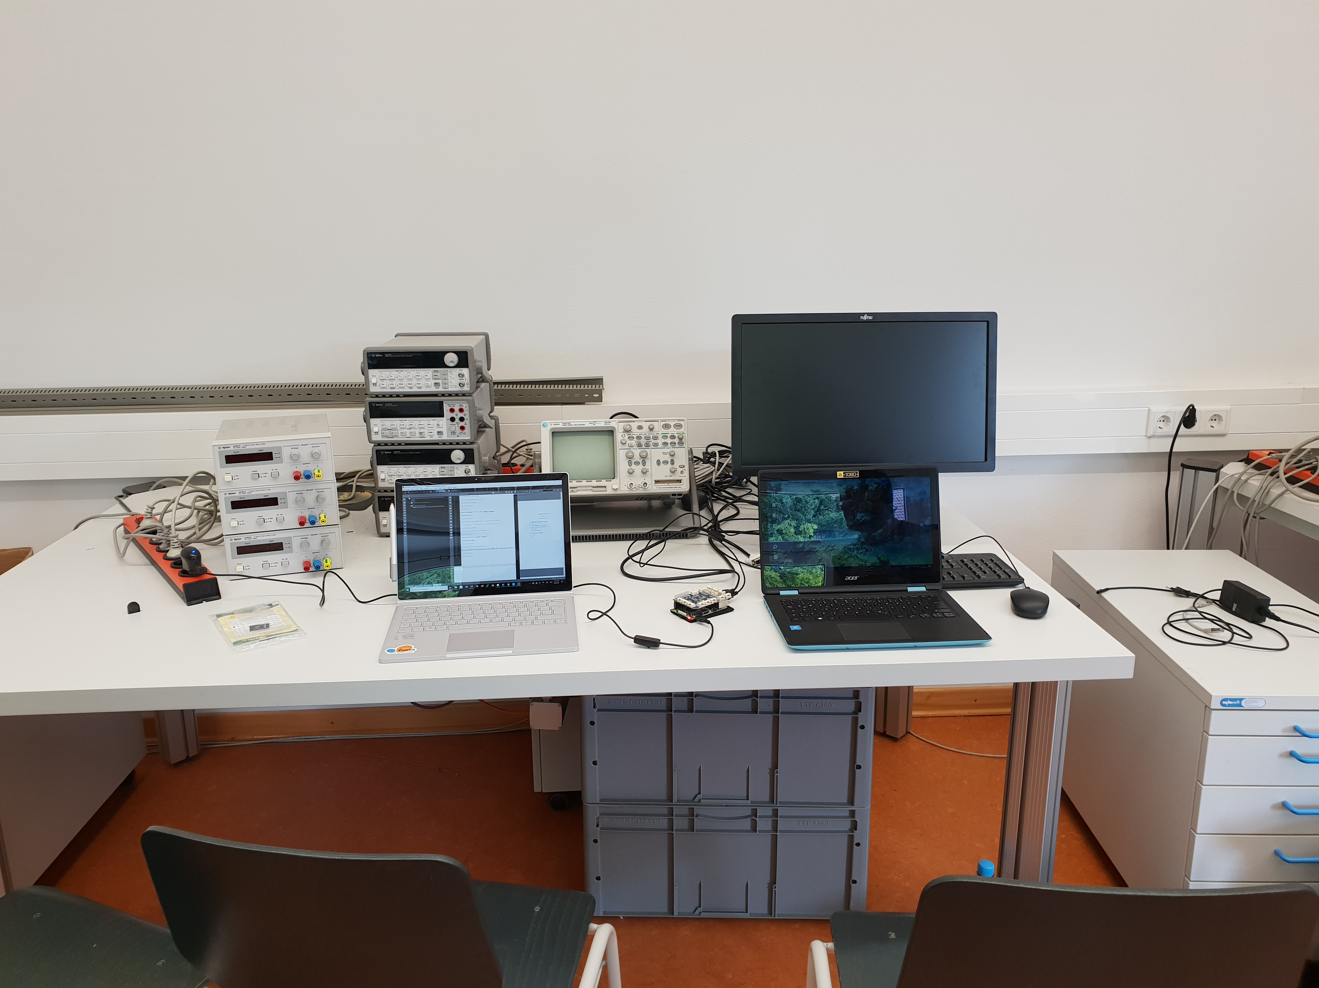
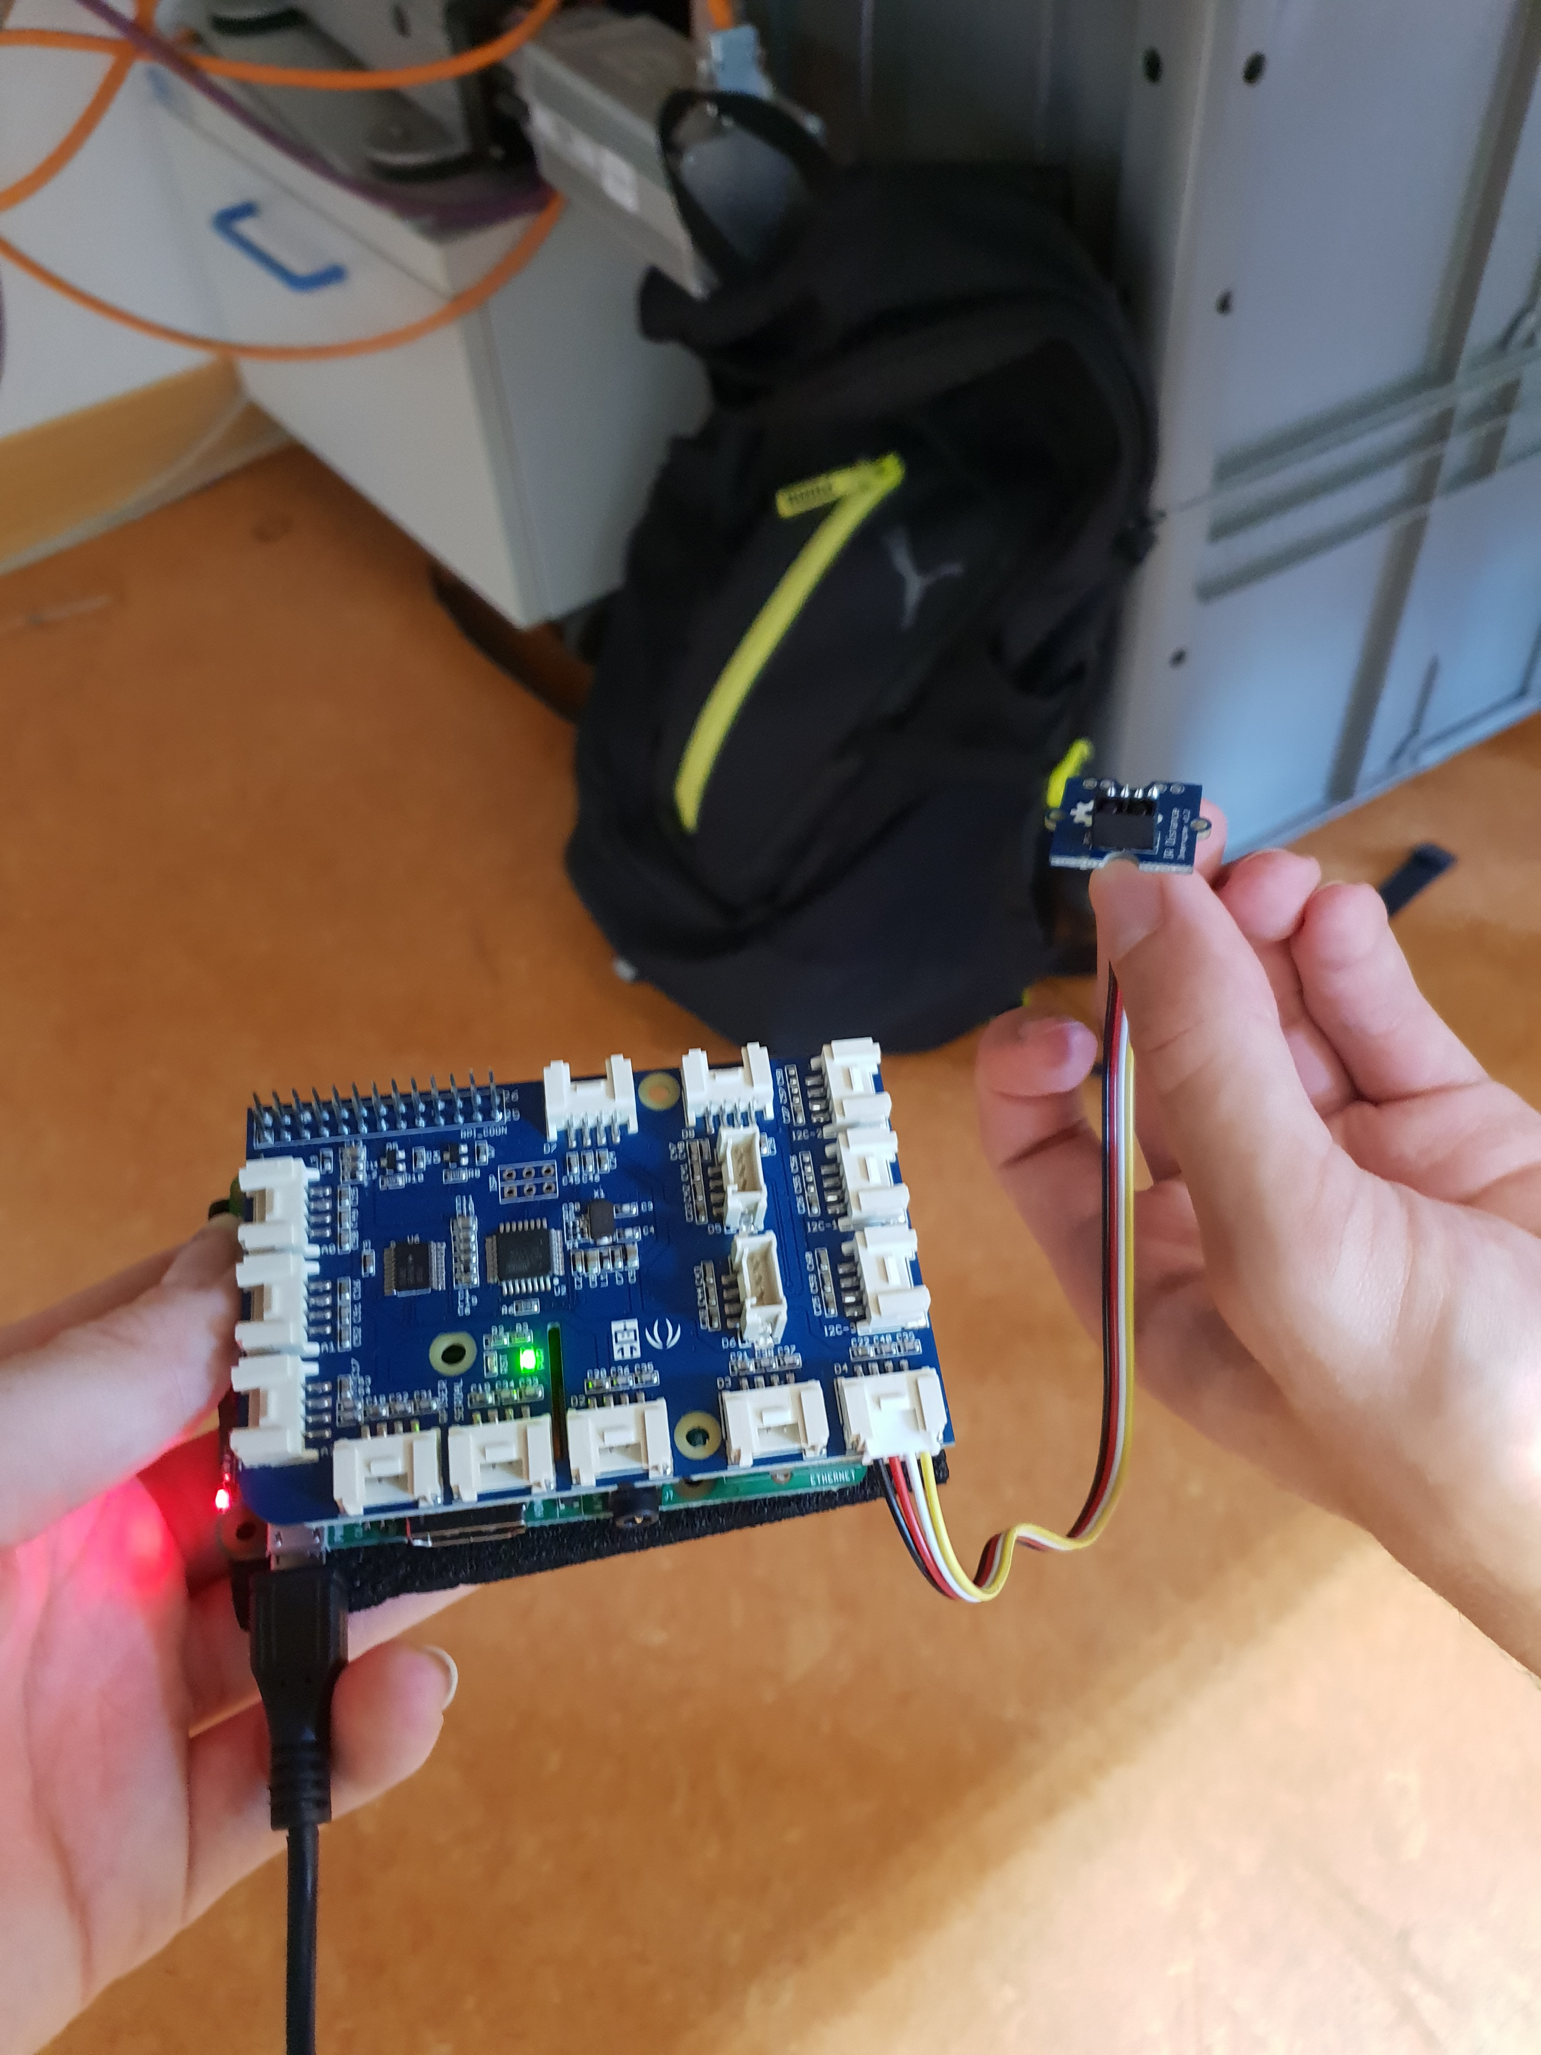
Wo wir gescheitert sind
Wie haben wir unsere Probleme gelöst?
Probleme mit dem Rasberry Pi 3B
Infomations Probleme mit dem GrovePis
Funktionsweise der H-Brücke
Probleme mit den Sensoren
Steuerung des Motors

Slide 10

Zeit
Wir hatten eine Zeit von 8 Wochen um unsere Aufgabe zu Planen und abzuschließen.
Der erste Tag des Projekts war der 30.08.18 und es Endete am 11.10.18.

Slide 11


Allgemeine Meinung
Wie fanden wir das Projekt?
Was haben wir für die Zukunft mit genommen?
Wird es in der Zukunft normal sein das Autos alleine Parken?

Slide 12
Quell daten
Datum des Abrufes : 12.10.18
Elektrotechnik
Datenblatt : Transistor
Anleitung H-Brücke
Datenblatt : Motor
GrovePi
Datenblatt / Anleitung : Abstandssensor
Datenblatt / Anleitung : Helligkeitssensor
Schaltplan GrovePi
Blockschaltbild GrovePi
RasberryPi
Ansteuerung des Pis
ssh für Github auf dem Pi

